Slide 1
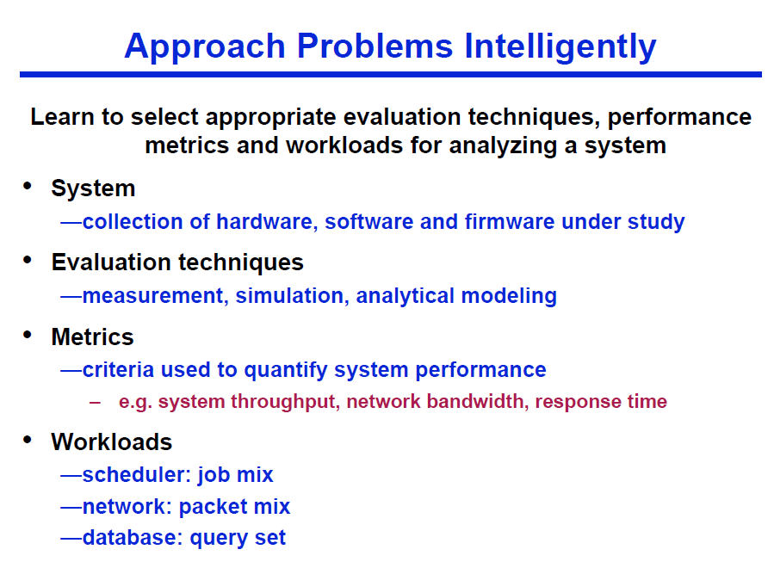

Slide 2
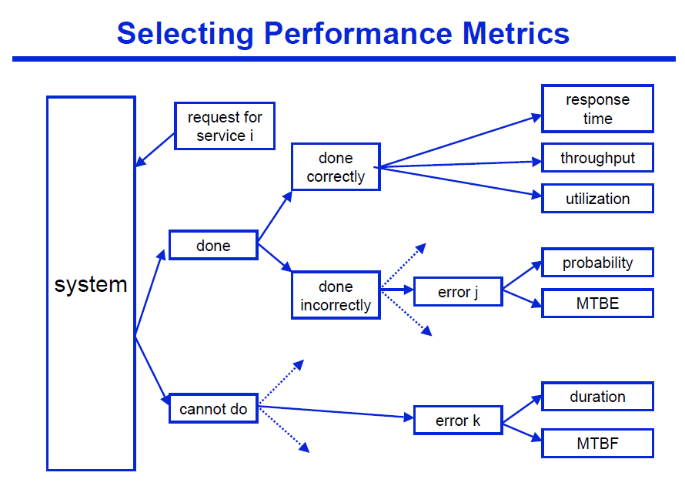

Slide 3
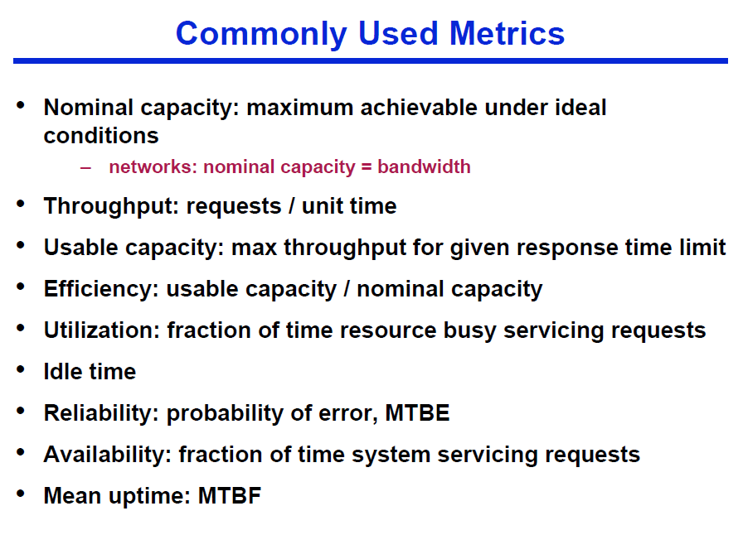

Slide 4
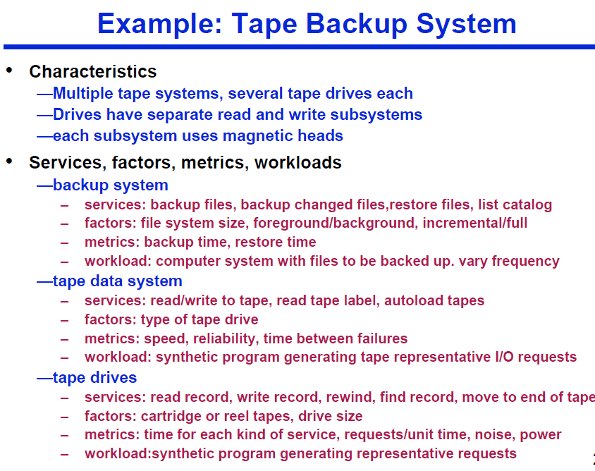

Slide 5
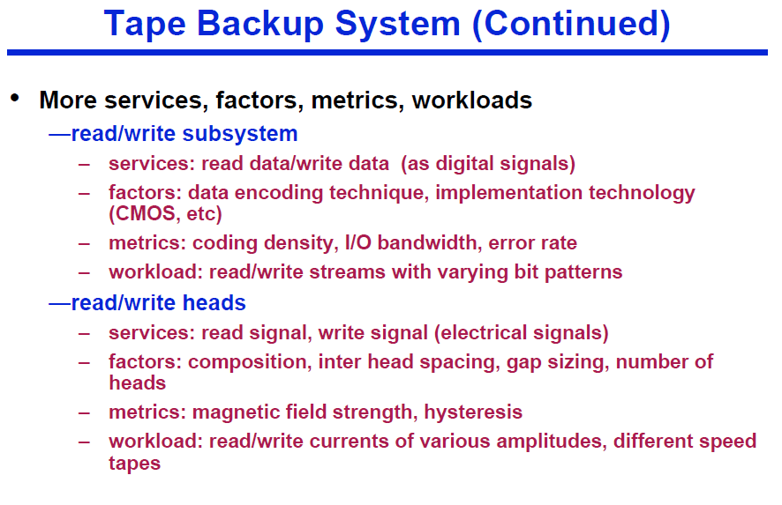

Slide 6
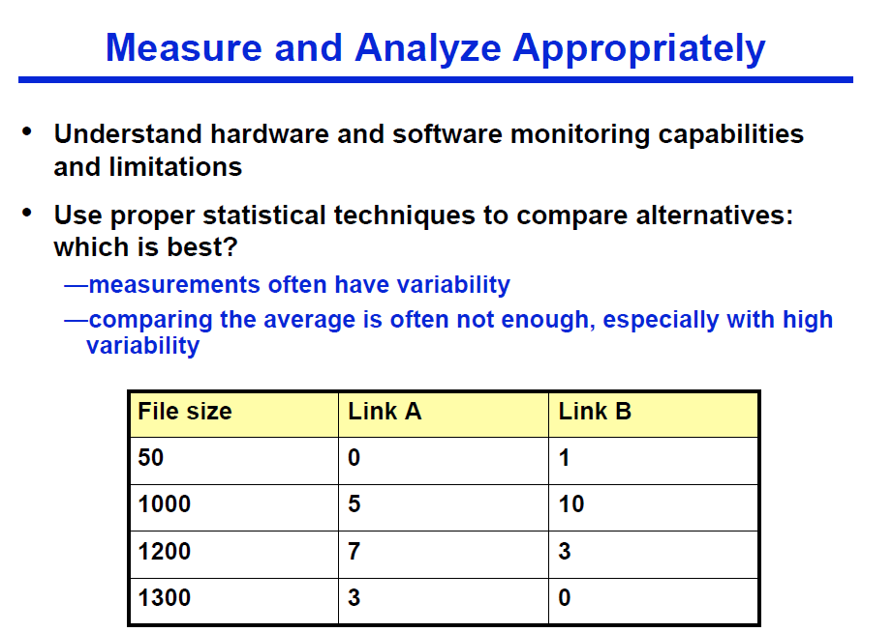

Slide 7
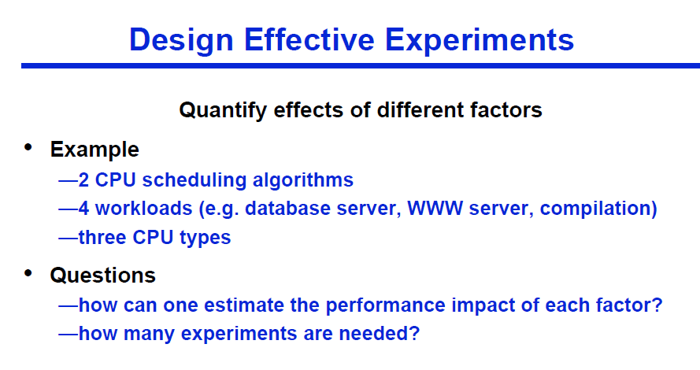

Slide 8
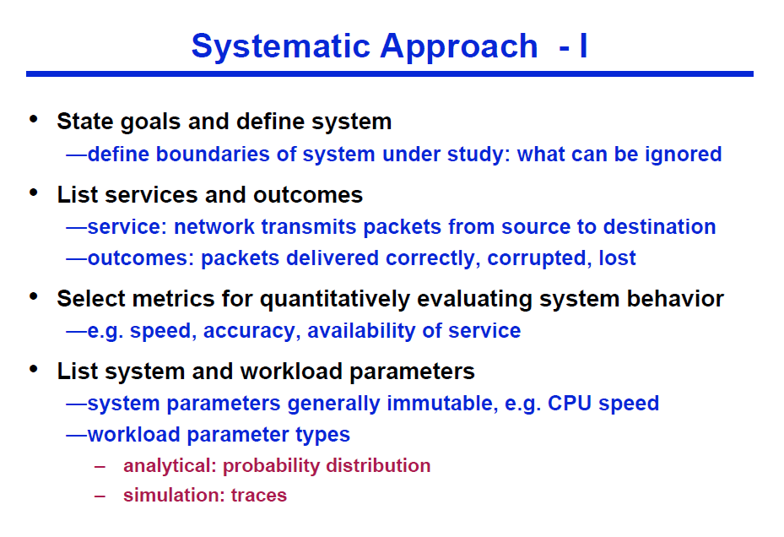

Slide 9
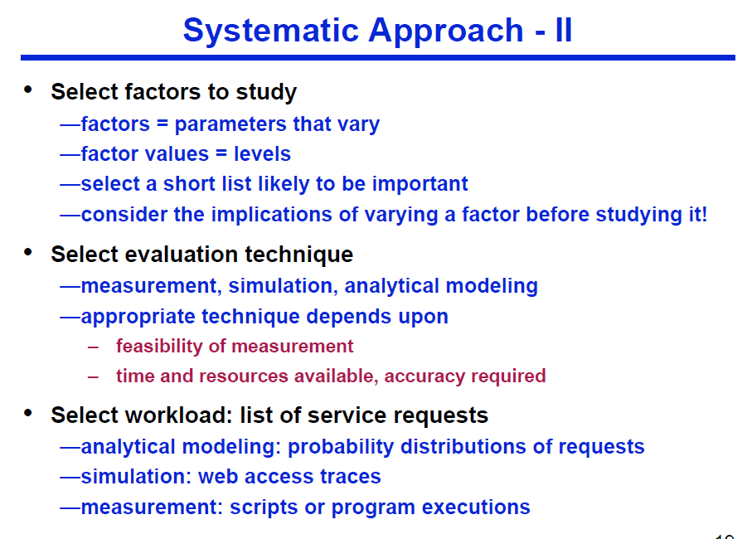

Slide 10
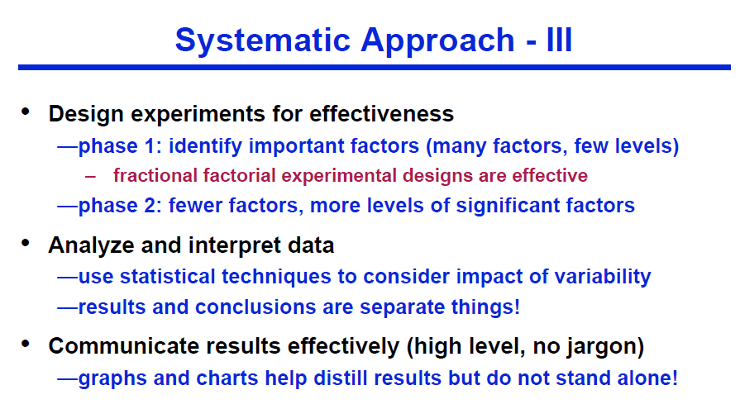

Slide 11
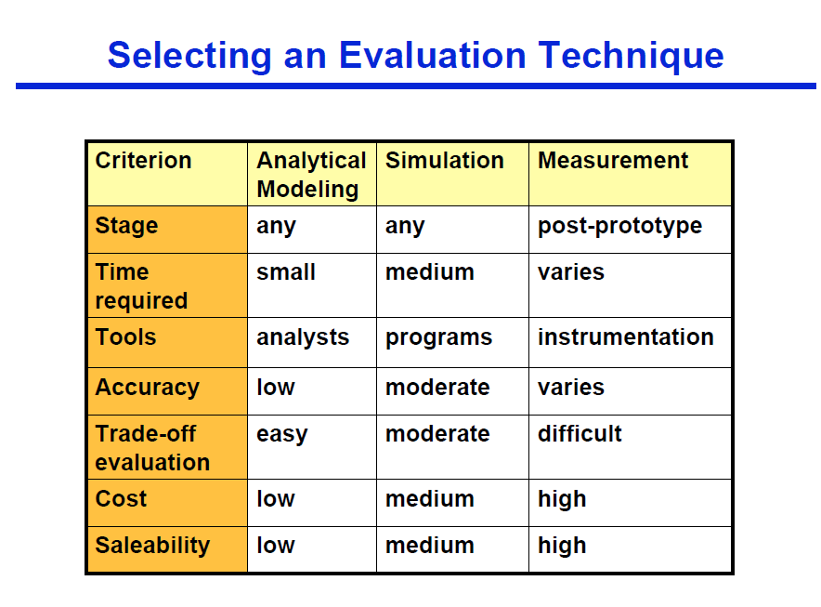

Slide 12
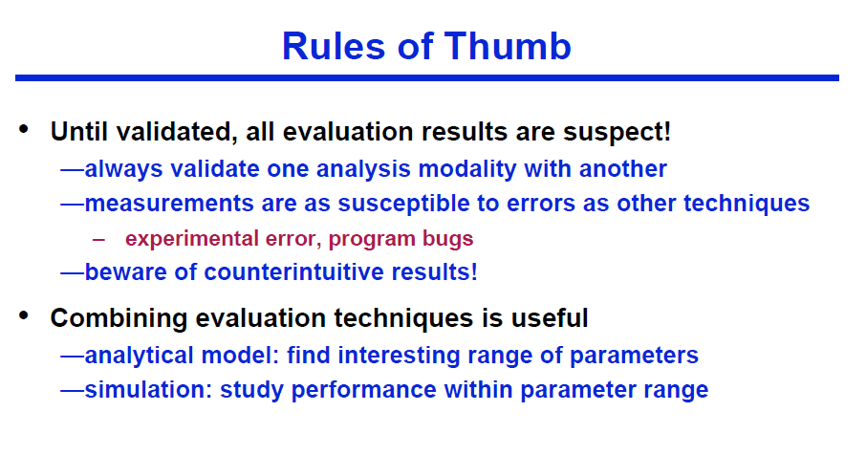

Slide 13
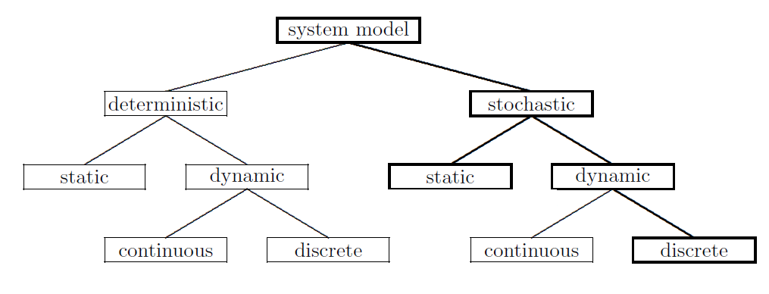
انواع مدلهای سیستم

Slide 14
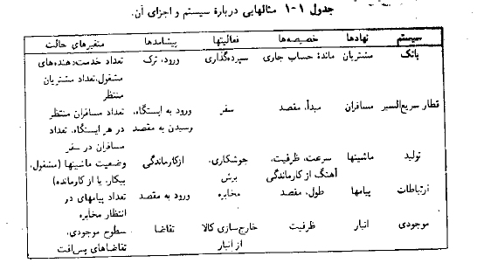

Slide 15
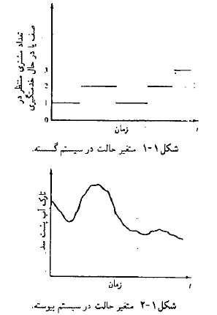
متغیر حالت سیستم

Slide 16
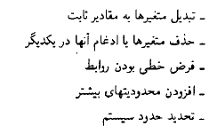
هنر مدلسازی و ساده سازی آن

Slide 17
نمونه ای از مدلهای معروف
قطعی ایستا
  برنامه ریزی خطی/غیر خطی
    حقیقی/صحیح/صحیح 0-1 تک هدفه/چند هدفه
قطعی پویای گسسته
  اتوماتاهای Dfa، DPDA، Turing Machine
    کاربرد: مدار میلی و مور (پایه مدارات منطقی و دیجیتال)
قطعی پویای پیوسته
  معادلات دیفرانسیل (توأم)
    کاربرد: مدارات آنالوگ

Slide 18
غیر قطعی ایستا
  مونت کارلو (کاربرد: انتگرال تقریبی، کنترل پروژه احتمالی، مسئله بمب افکن، ...)
  رگرسیون (کاربرد: اقتصاد سنجی، هوش مصنوعی، ...)
  مدلهای یادگیری ماشینی (شبکه عصبی، ...)
غیر قطعی پویای گسسته
  اتوماتاهای غیر قطعی
    مدل کریپکه، اتوماتای زمانی، شبکه پتری، ...
    زنجیره مارکوف گسسته/پیوسته، فرایند تصمیم گیری مارکوف،...
  مدل صف (کاربرد: ارزیابی سیستمهای کامپیوتری، فرایندهای صنعتی، مخابرات، ...)
  مدل انبار (کاربرد: برخی از مسائل اقتصاد، ...)
غیر قطعی پویای پیوسته
  معادلات دیفرانسیل (توأم) با پارامترهای احتمالی
    کاربرد: هواشناسی، جمعیت شناسی، مخابرات، برخی از مسائل اقتصادی، ...

Slide 19
نحوه نمایش مدلها
عبارات ریاضی
  برنامه ریزی خطی و غیر خطی
  معادلات دیفرانسیل توأم
نمودار
شماتیک اجزا
  مدل صف
  مدارات دیجیتال/آنالوگ
  ...
نمودار وضعیت (حالت)
  زنجیره مارکوف گسسته/پیوسته
  اتوماتای زمانی
  ...

Slide 20
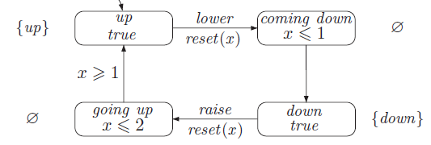
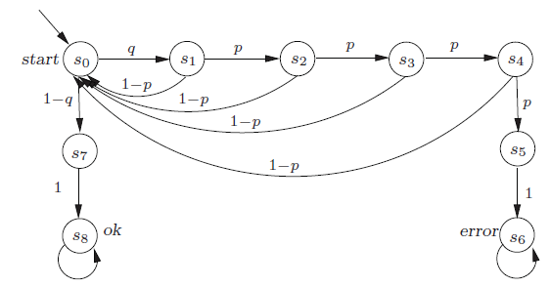

Slide 21
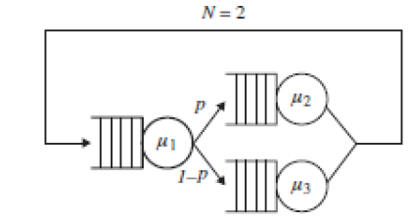
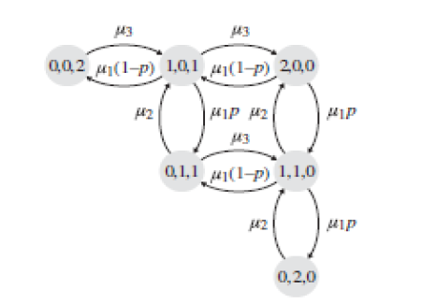

Slide 22
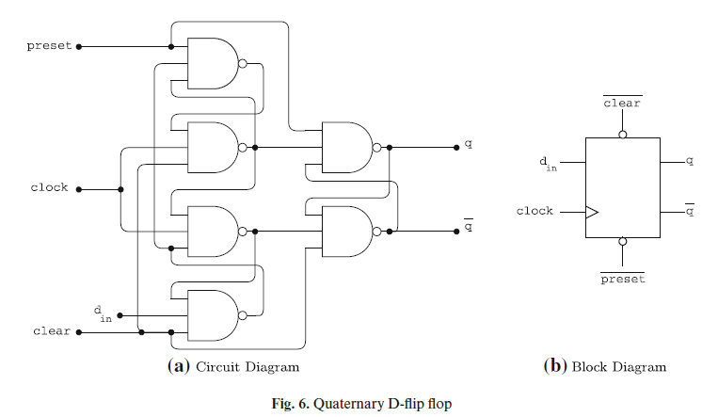
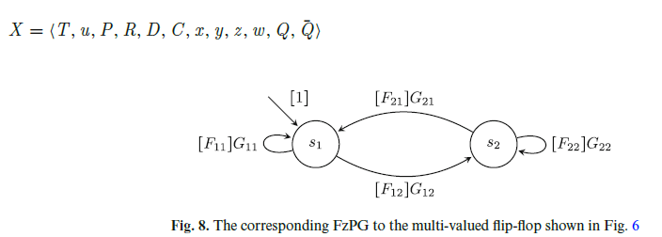

Slide 23

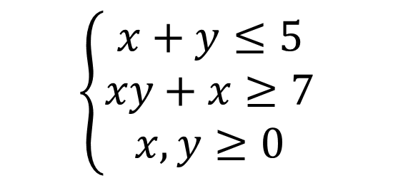
برنامه ریزی خطی (و غیر خطی)
$$Maximize (y.x^{2})$$
$$\left\{\begin{matrix}x+y≤5 \\ xy+x≥7 \\ x,y≥0\end{matrix}\right.$$

Slide 24
Integer-prog.

Slide 25
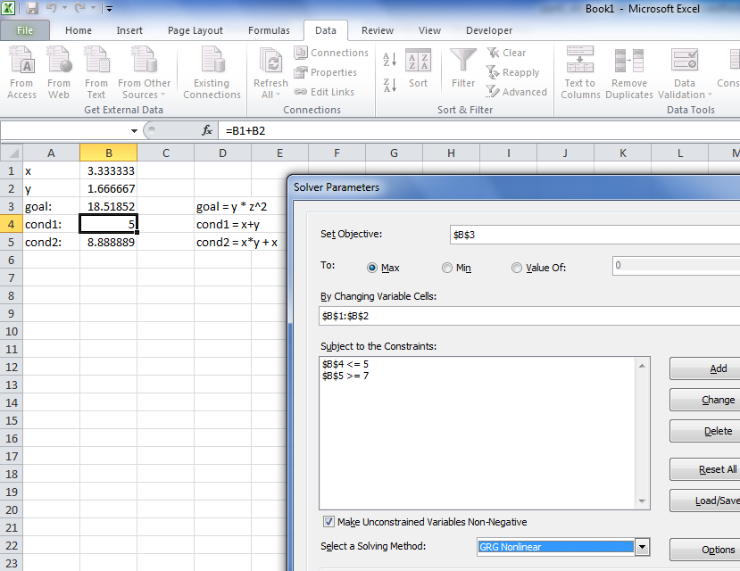

Slide 26
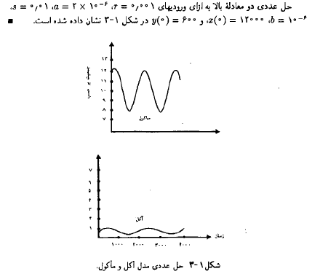

معادلات دیفرانسیل توام

Slide 27
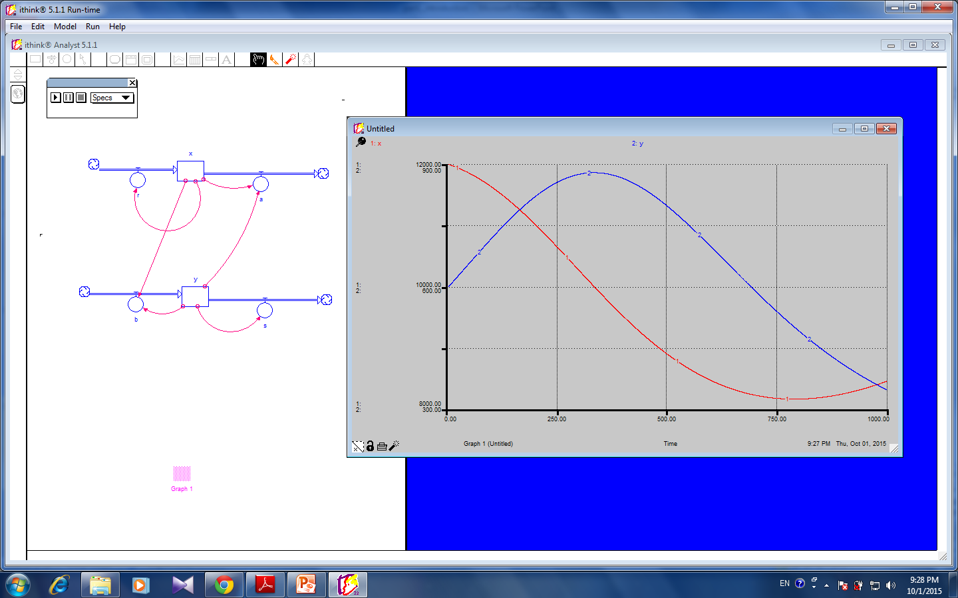
ابزار شبیه ساز IThink

